Slide 1



Slide 2
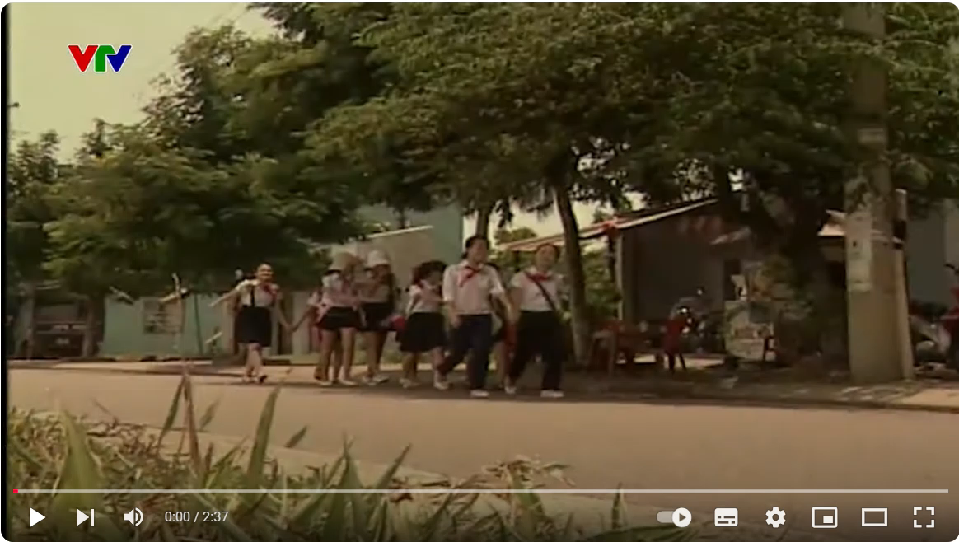

Slide 3




Những bài học hay
Những bài học hay

Slide 4


Slide 5
Câu 1 trang 48 SGK Tiếng Việt lớp 5 Tập 1: Chọn 1 trong 2 đề sau:
Viết đoạn văn nêu cảm nghĩ của em về một bạn học sinh (trong một tác phẩm đã học ở bài 3) chăm chỉ thực hành. Trang trí hoặc vẽ minh hoạ cho bài viết.
Viết đoạn văn kể về một lần em thực hành vận dụng bài học vào thực tế. Trang trí hoặc vẽ minh hoạ cho bài viết

Slide 6
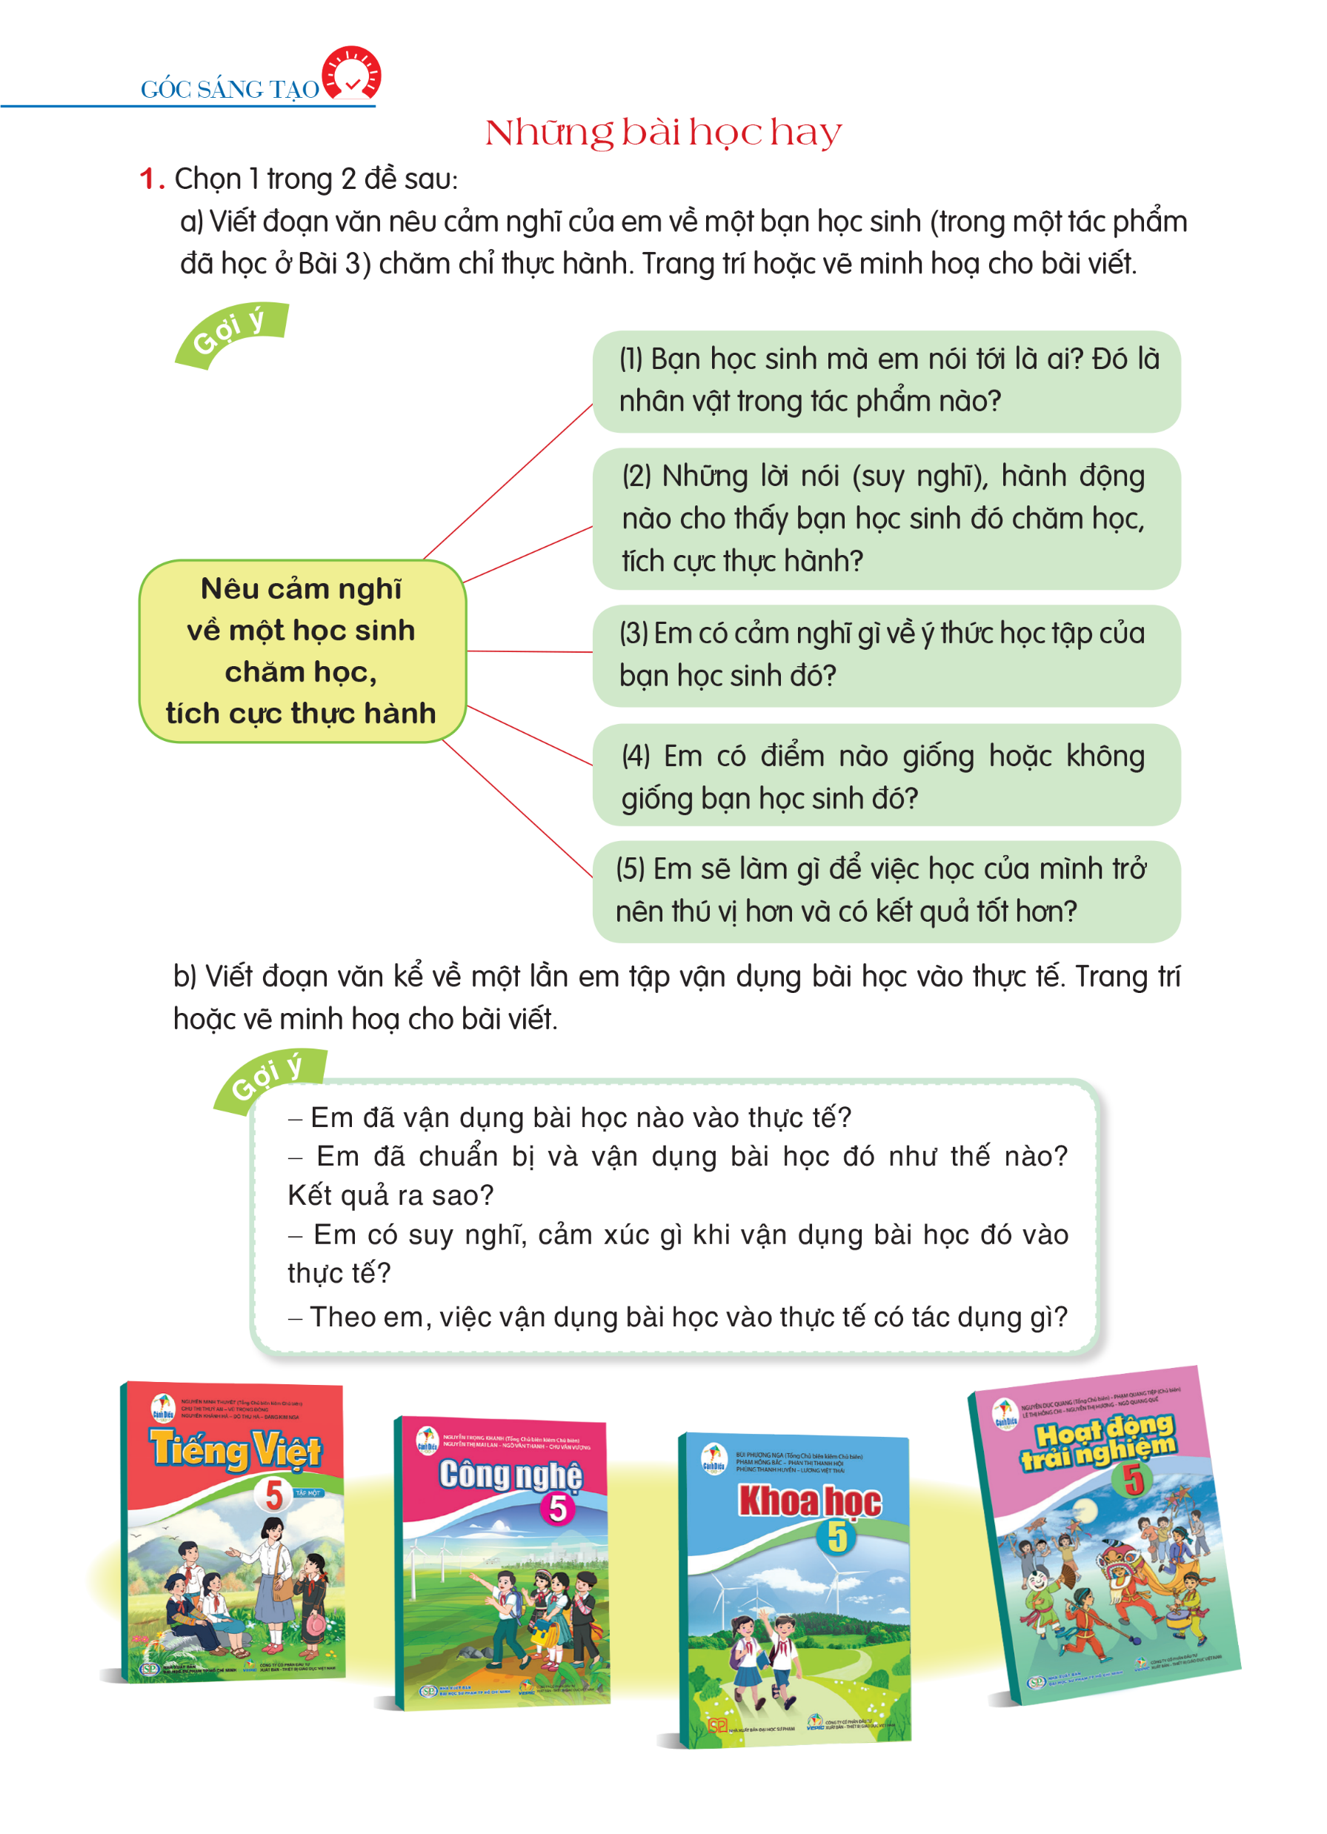
Gợi ý
a) Viết đoạn văn nêu cảm nghĩ của em về một bạn học sinh (trong một tác phẩm đã học ở bài 3) chăm chỉ thực hành. Trang trí hoặc vẽ minh hoạ cho bài viết.

Slide 7
Gợi ý
b) Viết đoạn văn kể về một lần em thực hành vận dụng bài học vào thực tế. Trang trí hoặc vẽ minh hoạ cho bài viết

Slide 8

Câu 2 trang 49 SGK Tiếng Việt lớp 5 Tập 1:
Giới thiệu bài viết với các bạn

Slide 9

Câu 3 trang 49 SGK Tiếng Việt lớp 5 Tập 1:
Bình chọn bài viết hay, trình bày đẹp.

Slide 10







VẬN DỤNG – CỦNG CỐ
Câu 1: Hoạt động nào trong giờ học làm em thích nhất? Sau tiết học, em đã biết làm những việc gì? Em mong muốn điều gì ở những bài Góc sáng tạo tiếp theo?
Câu 2: Hoàn thiện và chia sẻ sản phẩm với người thân trong gia đình.
Dặn dò: Hoàn thành bài: Tự đánh giá.

Slide 11


